Slide 1
КИЇВСЬИЙ НАЦІОНАЛЬНИЙ УНВЕРСИТЕТ БУДІВНИЦТВА І АРХТЕКТУРИ
КАФЕДРА ГЕОТЕХНІКИ
Магістр: Панкова Тетяна Олександрівна Керівник: Литвин Олександр Володимирович
Тема атестаційної роботи магістра: "Дослідження осідання пальового фундаменту в залежності від інтерпре- тації даних інженерно-геологічних вишукувань та даних випробування паль статичним навантаженням"
Актуальність теми: Будівництво багатоповерхових будинків потребує оцінки осідання та деформацій основи. Для оцінки осідань використовують показники деформативності ґрунтів за даними геологічних вишукувань. В більшості звітів з ІГЕ вишукувань модуль деформації визначають в діапазоні тисків, які діють під підошвою фундаментів малоповерхових будинків, тому перед інженерами постає питання визначення та застосування модуля деформації ґрунтів в діапазоні тисків які виникають в основі багатоповерхових будинків для коректної оцінки осідань.
Мета роботи: Визначення модуля деформації ґрунтів для тисків характерних в основі під багатоповерховими будинками, використовуючи дані інженерно-геологічних вишукувань та польових випробувань ґрунтів палями.
Задачі:
1)
2)
Визначити глибину стисливої товщі для одиничної палі та фундаменту будинку.
Ідентифікувати модуль деформації ґрунтів основи використовуючи дані результатів випробування ґрунтів палями за допомогою
числового моделювання випробування одиничної палі .
Провести числове моделювання, " Основа-Фундамент-Споруда" багатоповерхового будинку.
Визначити осідання будинку використовуючи в розрахунках різні значення модулів деформації ґрунтів: а) отриманих зі звіту про інженерно-геологічні вишукування.
б) Ідентифікованого по результатам випробування ґрунтів палями.
5) Оцінити вплив модуля деформації на перерозподіл зусиль у конструкціях фундаменту.
Методи дослідження: інженерні розрахунки та числове імітаційне моделювання.
Новизна: Запропоновано підхід до визначення модуля деформації ґрунтів для робочих тисків, які виникають в основі під багатоповерховим будинком, використовуючи дані випробування ґрунтів палями. Цей підхід дозволяє більш коректно оцінити осідання багатоповерхового будинку та розподіл зусиль у конструкціях фундаменту.
Погоджено
Зам. інв. N°
Підпис і дата
Практична цінність: Обґрунтовано визначення модуля деформації для прогнозу осідань багатоповерхового
Атестаційна робота
будинку. Оцінено вплив інтерпретації даних інженерно-геологічних вишукувань та випробувань ґрунтів
Дослідження осідання палевого фундаменту в залежності від інтерпретації
палями на напружено-деформований стан багатоповерхового будинку.
Зм. Лист
N° докум.
Пiдпис Дата
даних інженерно-геологічних вишукувань та даних випробування паль статичним навантаженням в Дніпровському районі м. Києва
Розроб.
Панкова Т.О.
Стаідя Аркуш Аркушів
У 1
Інв. N° ор.
Перев.
Литвин О.В.
Основи і фундаменти
Консуль.
Актуальність теми. Задачі. Новизна. Практична цінність
КНУБА, кафедра Геотехніки

Slide 2
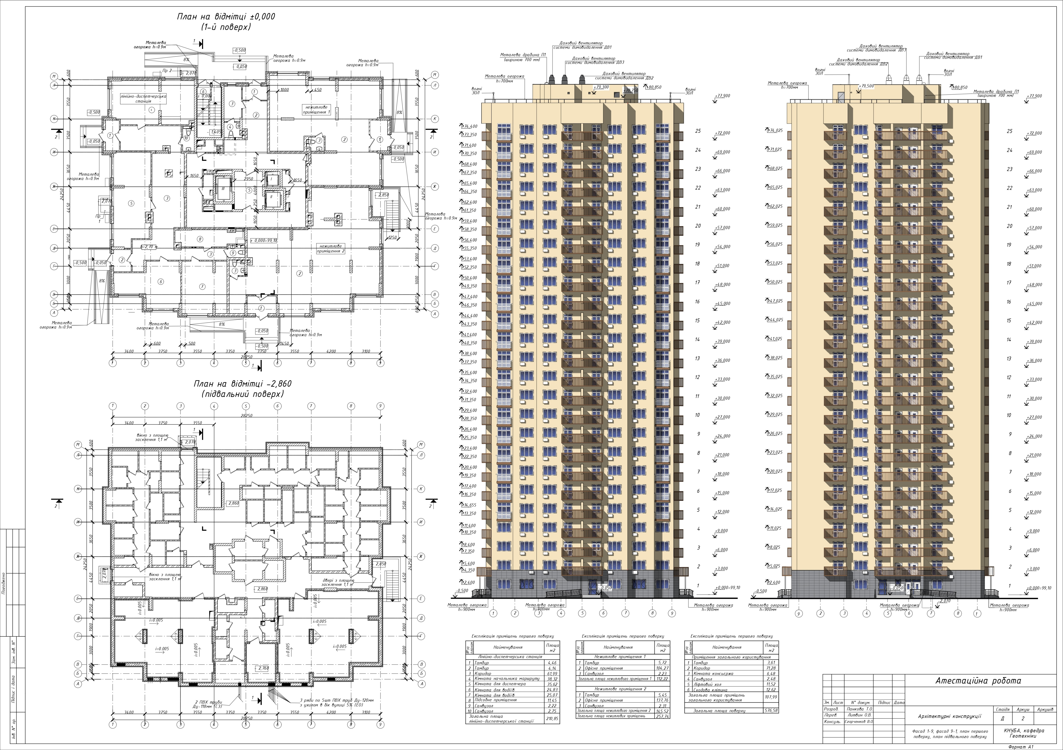
Погоджено
Зам. інв. N°
Підпис і дата
Інв. N° ор.

Slide 3
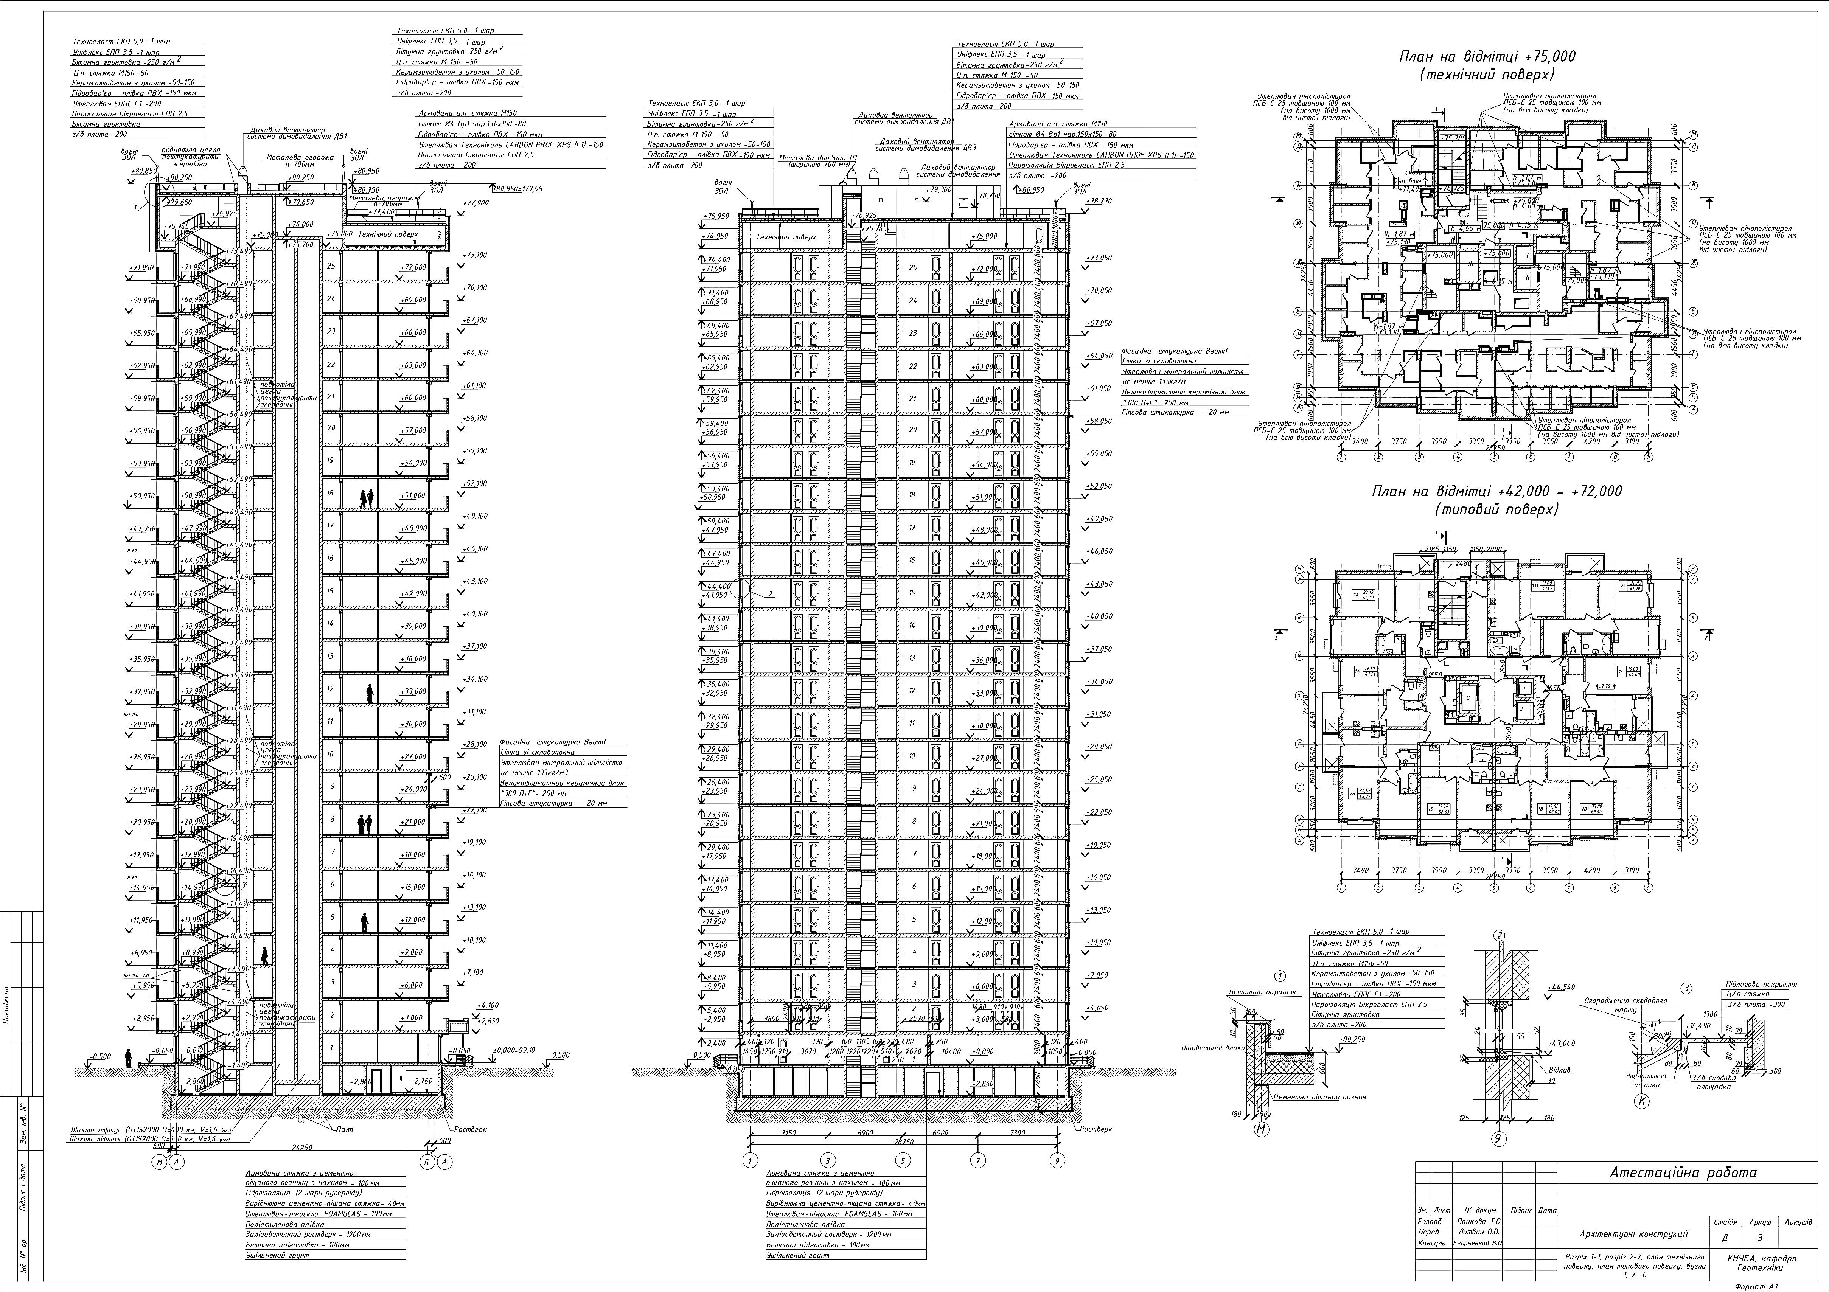

Slide 4
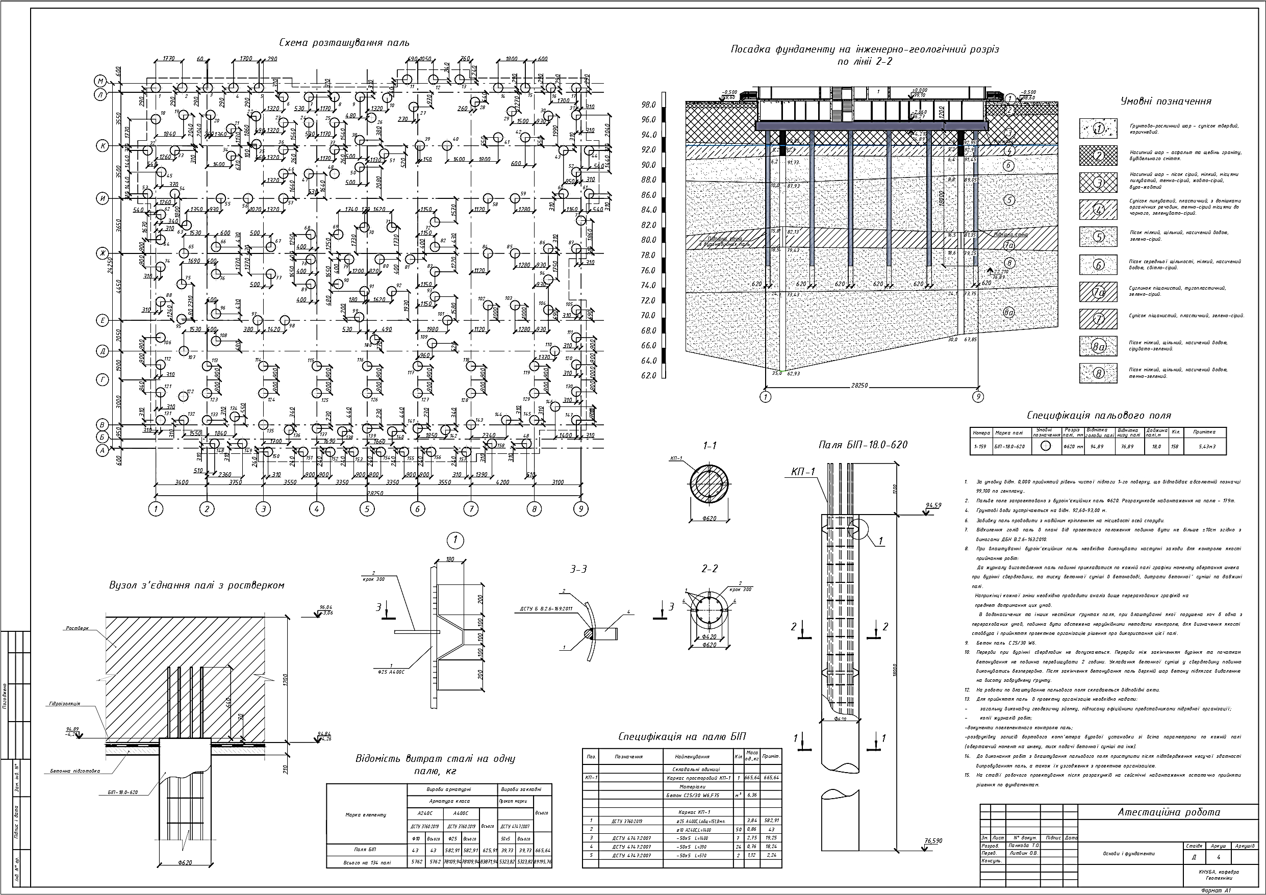

Slide 5
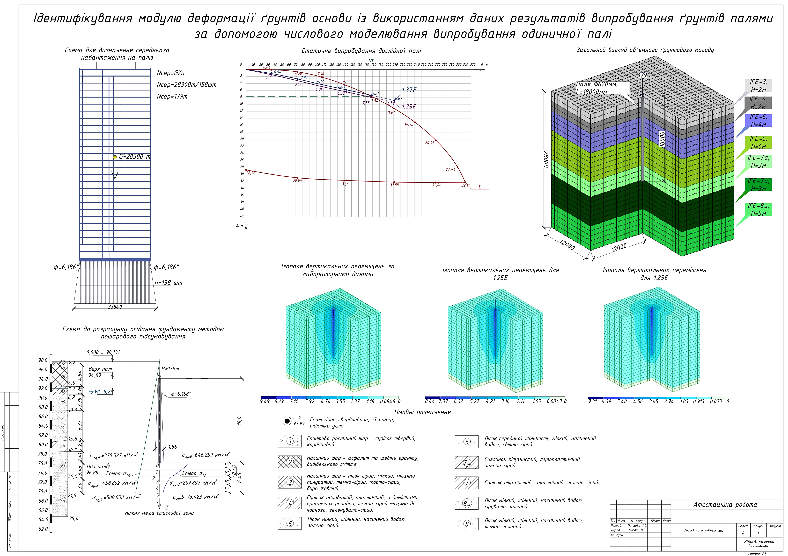

Slide 6
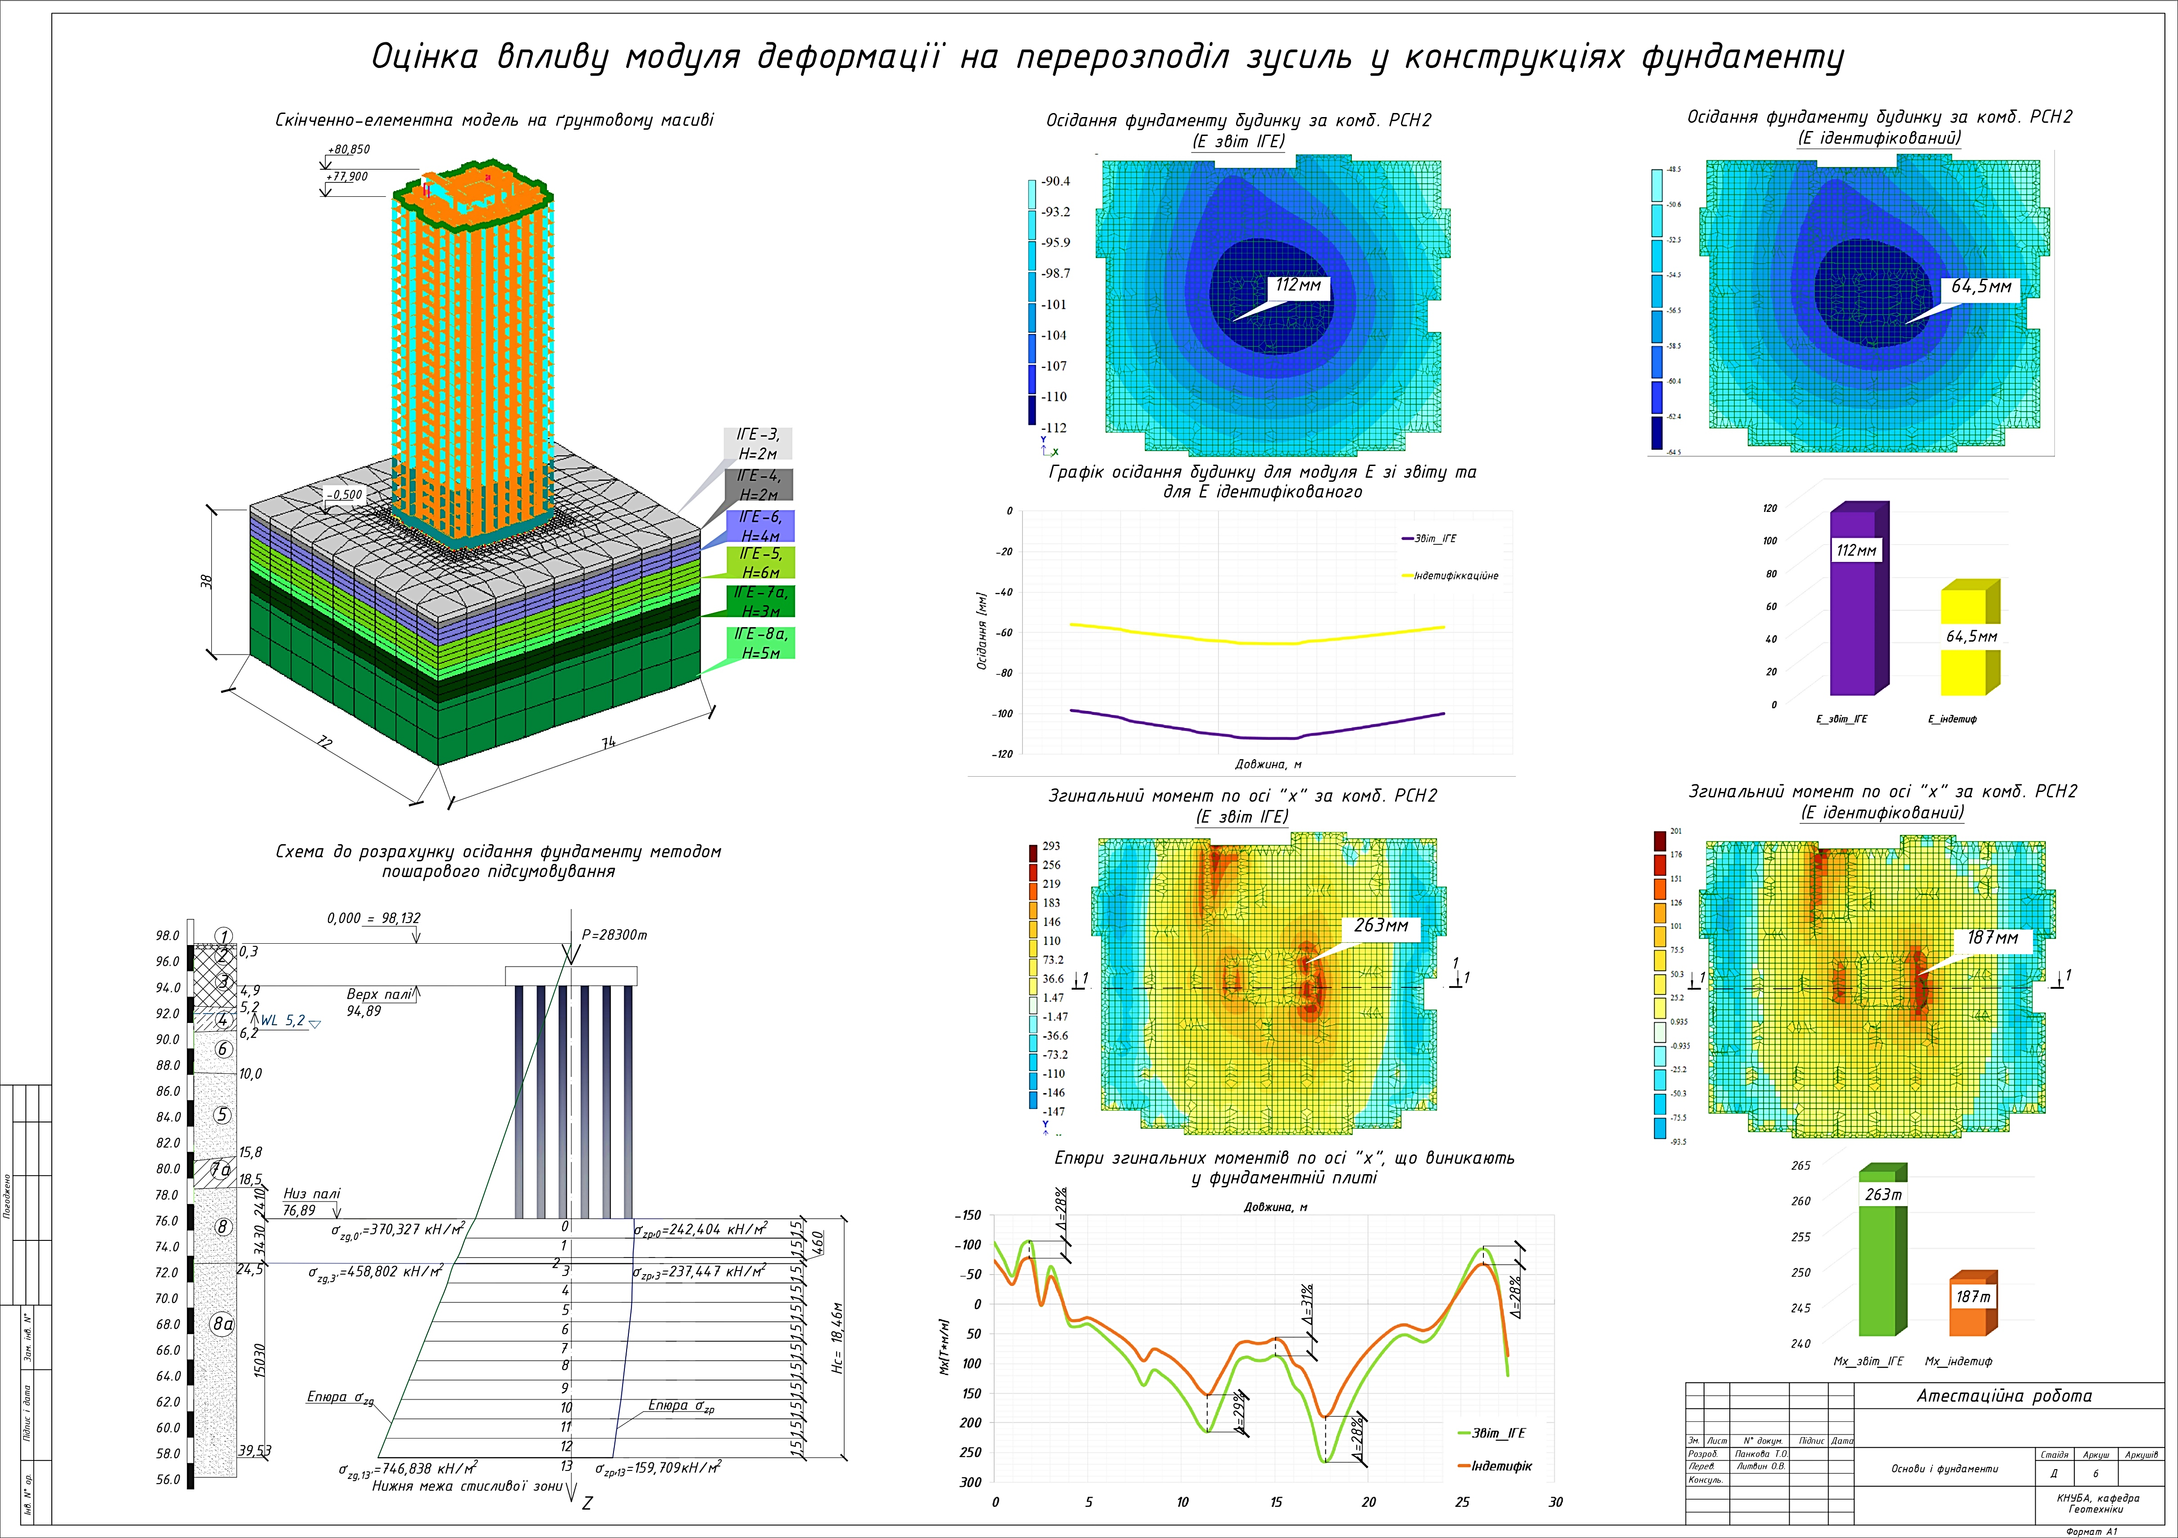

Slide 7
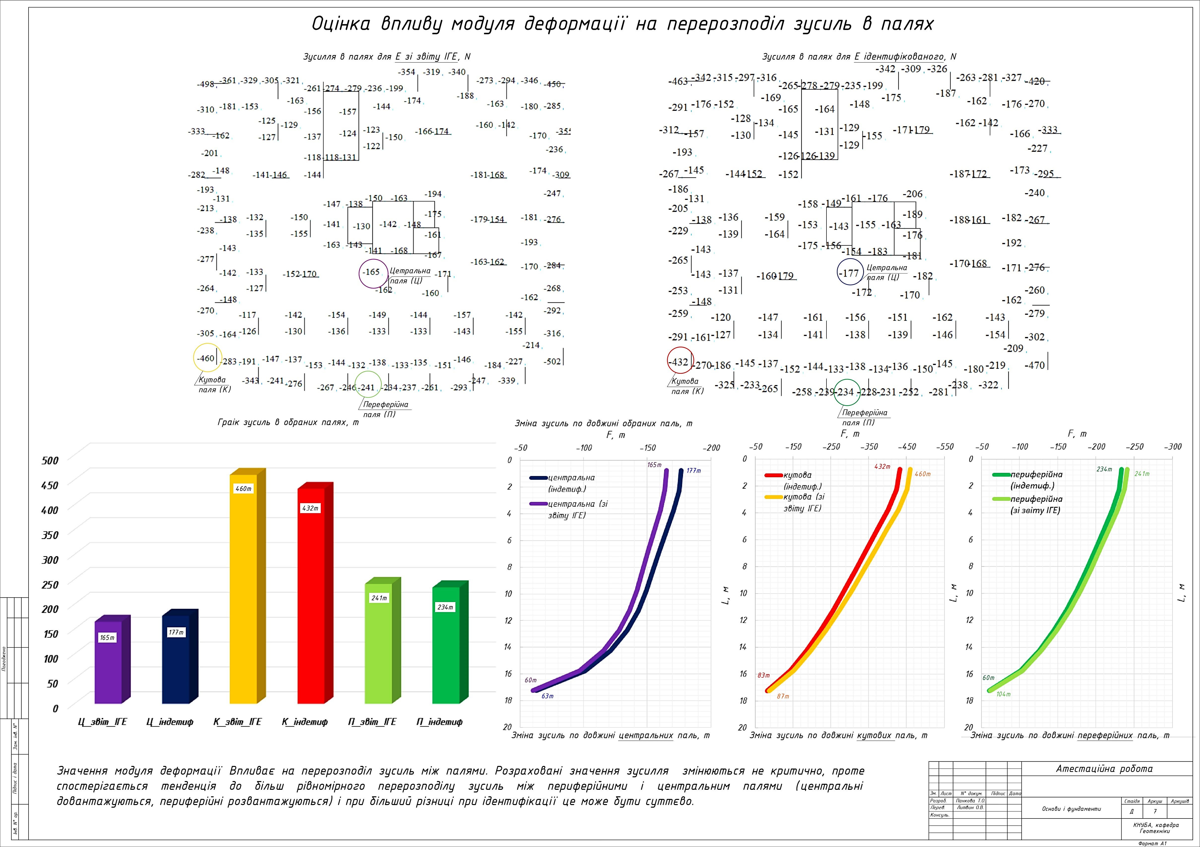

Slide 8
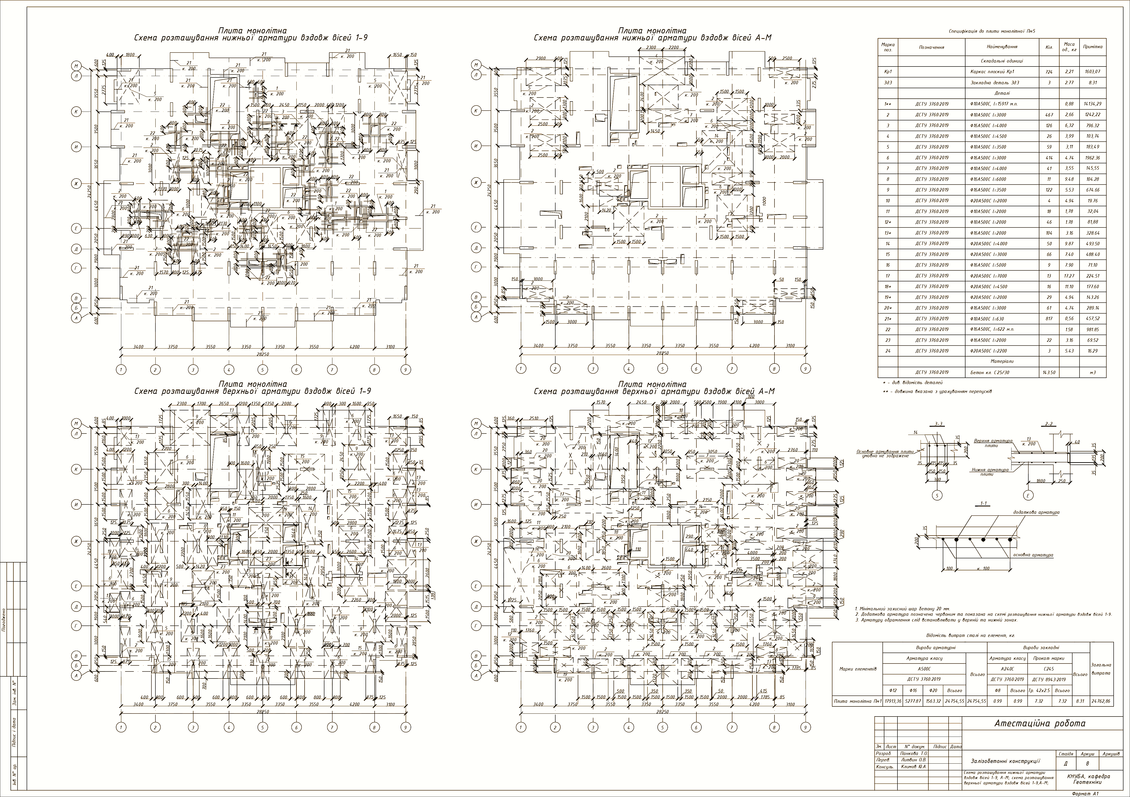

Slide 9
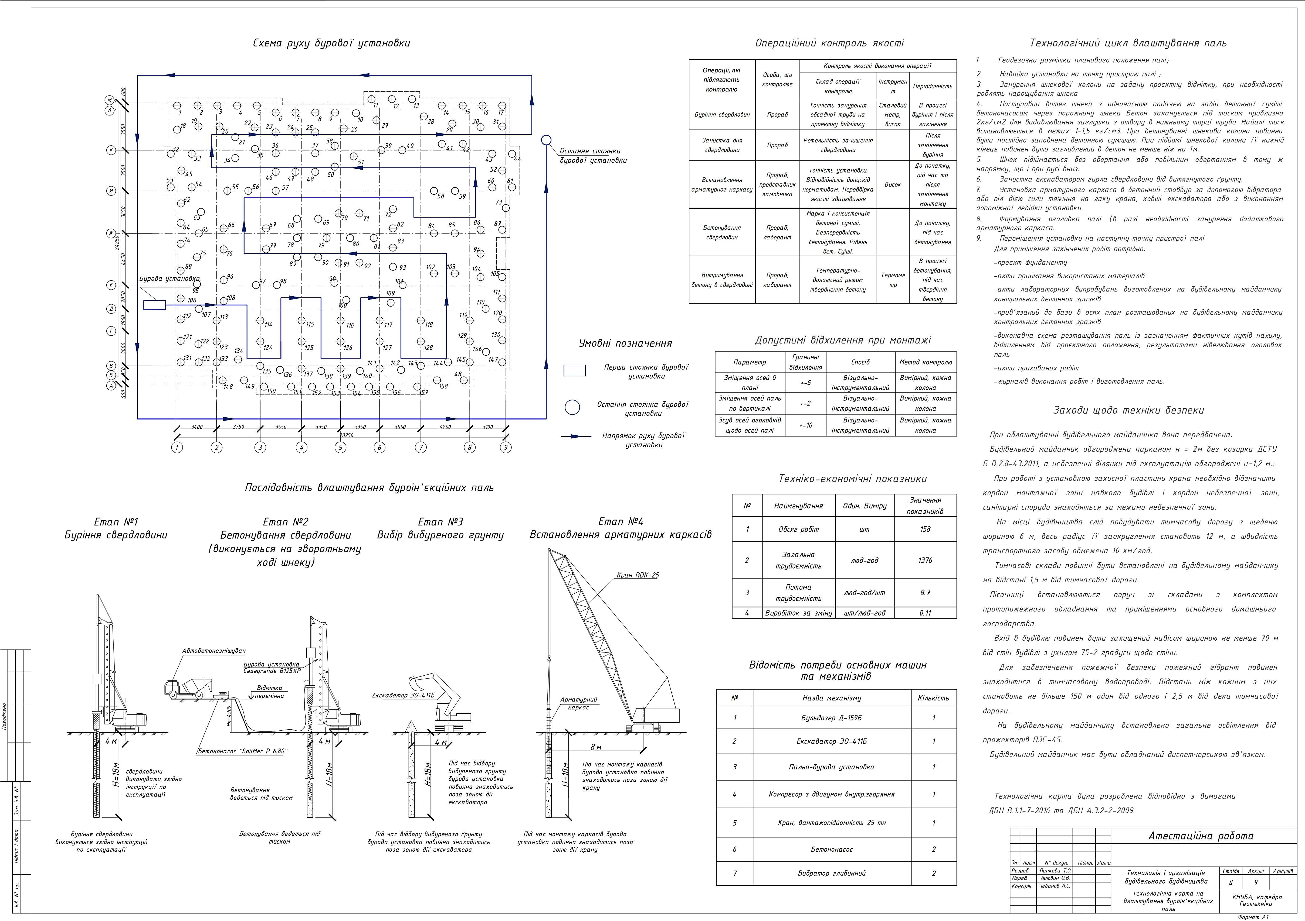

Slide 10
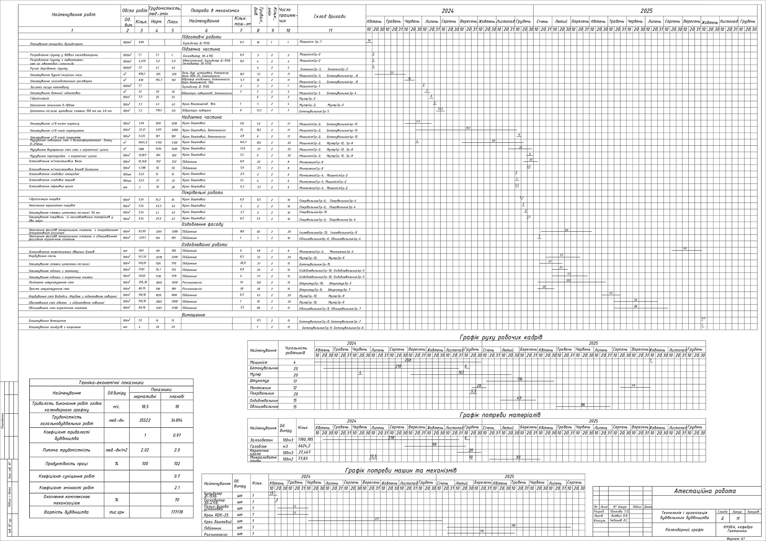

Slide 11
Дякую за увагу!

